Slide 1
Matemática e suas
Tecnologias - Matemática
Ensino Fundamental, 7º Ano
Polígonos: elementos e classificação

Slide 2
MATEMÁTICA, 7º Ano do Ensino Fundamental
Polígonos: elementos e classificação
PRIMEIRO MOMENTO

Slide 3
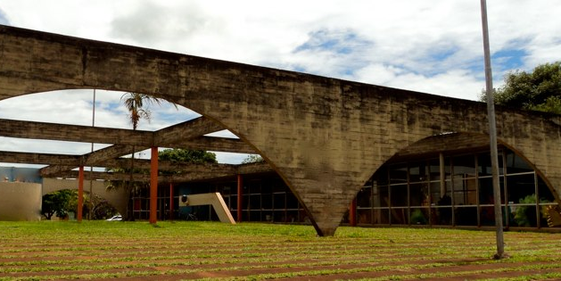
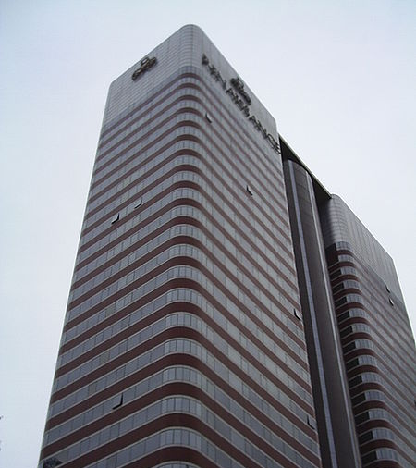
MATEMÁTICA, 7º Ano do Ensino Fundamental
Polígonos: elementos e classificação
Estas obras são de Ruy Ohtake, famoso arquiteto brasileiro.
Será que você conseguiria perceber qual o traço marcante delas?
Imagem: (a) Andre Ricardo Coco / Centro Cultural de Palmital,SP / Domínio Público; (b) Lukaaz / Renaissence Hotel em São Paulo, Brasil / GNU Free Documentation License;

Slide 4
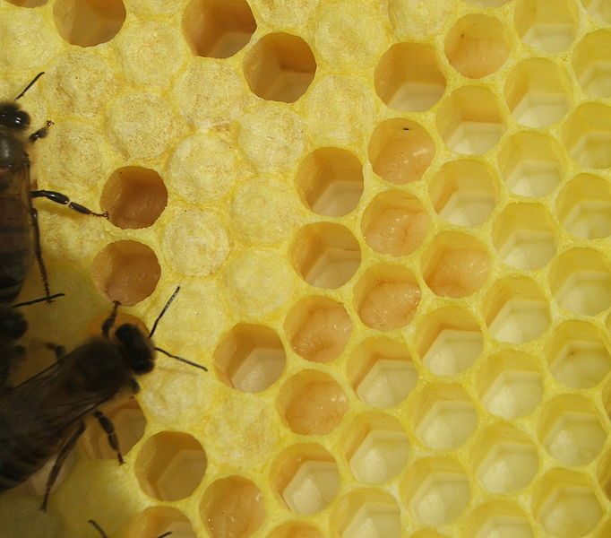
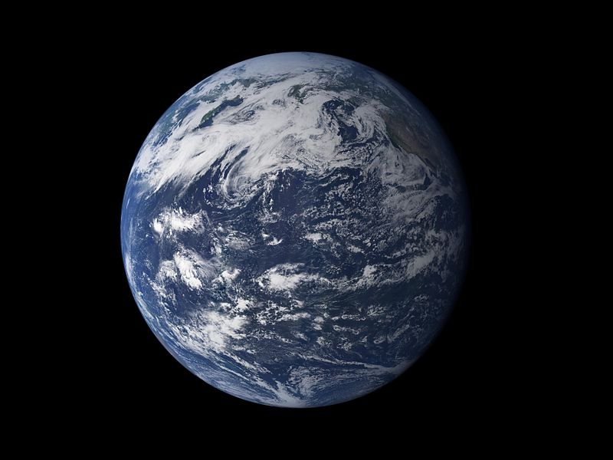

MATEMÁTICA, 7º Ano do Ensino Fundamental
Polígonos: elementos e classificação
POLÍGONOS NO DIA A DIA E NA NATUREZA
É comum o uso de polígonos regulares no cotidiano. As abelhas utilizam-se do hexágono regular nas colmeias.
Nas bolas de futebol, também aparecem figuras baseadas em polígonos regulares (pentágonos e hexágonos regulares).
http://www.infoescola.com/geometria/poligonos/
Imagem (a) Chris Severn / Colméia / Creative Commons Attribution-Share Alike 3.0 Unported ; (b) Image Credit: NASA / Planeta Terra / Public Domain ; (c) Pumbaa80 / Bola de Futebol / GNU Free Documentation License.

Slide 5
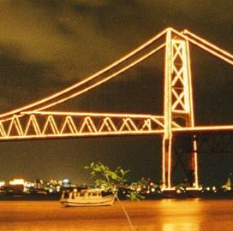
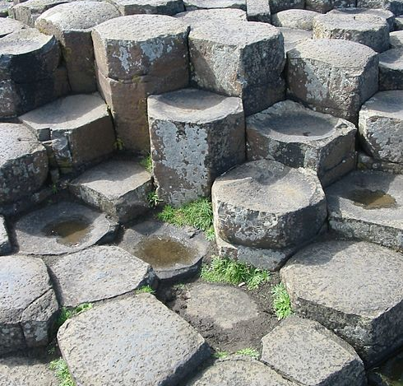
MATEMÁTICA, 7º Ano do Ensino Fundamental
Polígonos: elementos e classificação
Na engenharia, algumas formações poligonais são utilizadas. Por exemplo, na ponte Hercílio Luz (SC) pode-se ver a formação de triângulos e quadriláteros, formados pelas barras de aço que ligam as torres.
Imagem: (a) Cesarious / Ponte Hercilio Luz , Santa Catarina / GNU Free Documentation License .
Na Calçada dos Gigantes – formação geológica de basalto, localizada no litoral nordeste da Irlanda – torres de rochas prismáticas foram erguidas no passado por atividades vulcânicas.
Imagem: (b) Man vyi / Calçada dos Gigantes, Irlanda / Domínio Público.
http://www.infoescola.com/geometria/poligonos/

Slide 6


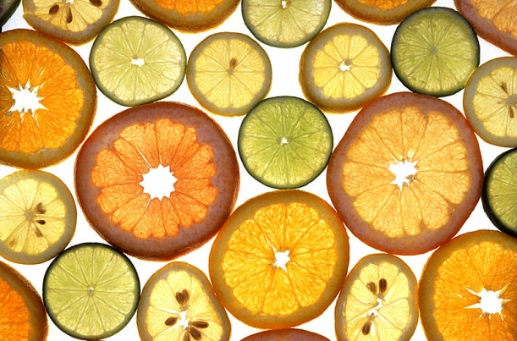
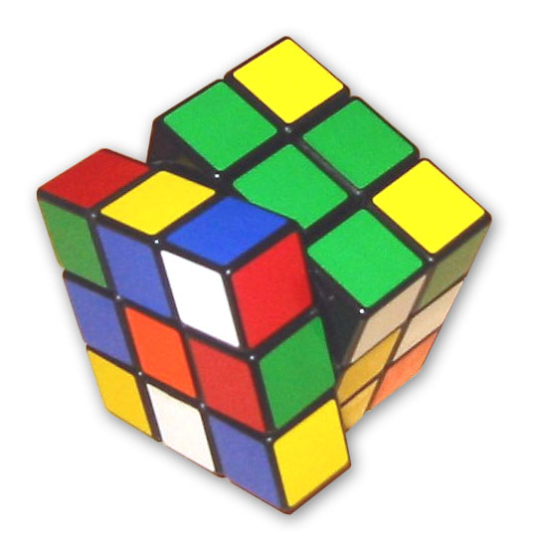
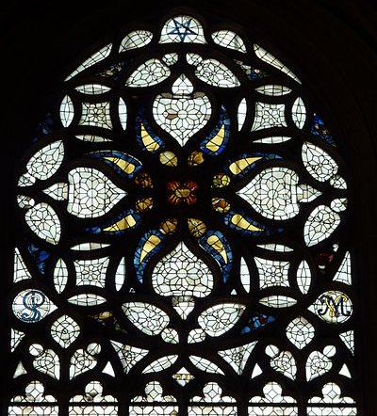
MATEMÁTICA, 7º Ano do Ensino Fundamental
Polígonos: elementos e classificação
Outras formas presentes em nosso cotidiano o que lembram? Com que figuras geométricas se parecem?
Imagem (a) Keenan Pepper / Placa de Pare / GNU Free Documentation License; (b) Epson291 / Placa de trafico de bicicleta / GNU Free Documentation License ; (c) Scott Bauer, USDA / Frutas cortadas / Public Domain;(d) Pumbaa80 / Bola de Futebol / GNU Free Documentation License; (e) Fredrik / Cubo Mágico / GNU Free Documentation License; (f) Reinhardhauke / Vitral / Creative Commons Attribution-Share Alike 3.0 Unported

Slide 7
MATEMÁTICA, 7º Ano do Ensino Fundamental
Polígonos: elementos e classificação
SEGUNDO MOMENTO

Slide 8
MATEMÁTICA, 7º Ano do Ensino Fundamental
Polígonos: elementos e classificação
POLÍGONO é figura plana limitada por uma linha poligonal fechada, ou seja, os polígonos precisam ser figuras fechadas.
POLÍGONO vem do grego e quer dizer muitos (poly) e ângulos (gon).

Slide 9
MATEMÁTICA, 7º Ano do Ensino Fundamental
Polígonos: elementos e classificação
CLASSIFICAÇÃO DOS POLÍGONOS
LADOS | NOMES | Figura
Triângulo | 3
Quadrilátero | 4
Pentágono | 5
Hexágono | 6

Slide 10
MATEMÁTICA, 7º Ano do Ensino Fundamental
Polígonos: elementos e classificação
ELEMENTOS DO POLÍGONO
Os pontos A, B, C e D são os Vértices
A
B
Os segmentos AB, BC, CD e DA são os lados
AC e BD são as diagonais
D
C
Os ângulos A, B, C e D são ângulos internos
diagonais.JPGalunosonline.com.br

Slide 11
MATEMÁTICA, 7º Ano do Ensino Fundamental
Polígonos: elementos e classificação
TERCEIRO MOMENTO

Slide 12


MATEMÁTICA, 7º Ano do Ensino Fundamental
Polígonos: elementos e classificação
Tarefa 1.
MONTE O QUEBRA-CABEÇA
TANGRAM
Imagem: (a) Nevit Dilmen / Base / Creative Commons Attribution-Share Alike 3.0 Unported; (b) Nevit Dilmen / Creative Commons Attribution-Share Alike 3.0 Unported
Entregue a cada grupo de três alunos um tangran pequeno, desmontado, e peça que o grupo monte as peças do quebra-cabeças.

Slide 13
MATEMÁTICA, 7º Ano do Ensino Fundamental
Polígonos: elementos e classificação
Ver vídeo sobre TANGRAN em:
http://www.youtube.com/watch?v=nZhGesNJEK0
A lenda do tangram
http://portaldoprofessor.mec.gov.br/fichaTecnicaAula.html?aula=25696

Slide 14
MATEMÁTICA, 7º Ano do Ensino Fundamental
Polígonos: elementos e classificação
Tarefa 2.
CONSTRUINDO O SEU TANGRAM
com dobraduras
Você vai precisar de:
Folhas de revistas
Tesoura
Cola
Régua

Slide 15
MATEMÁTICA, 7º Ano do Ensino Fundamental
Polígonos: elementos e classificação
Esta atividade pode ser feita de modo individual. Veja o passo a passo:
Pegue a folha da revista que você colou.
2) Dobre-a como mostra a figura.

Slide 16
MATEMÁTICA, 7º Ano do Ensino Fundamental
Polígonos: elementos e classificação
3) Veja as dobraduras.

Slide 17
MATEMÁTICA, 7º Ano do Ensino Fundamental
Polígonos: elementos e classificação
4) Agora corte na linha indicada.

Slide 18
MATEMÁTICA, 7º Ano do Ensino Fundamental
Polígonos: elementos e classificação
5) Pegue o quadrado.

Slide 19
MATEMÁTICA, 7º Ano do Ensino Fundamental
Polígonos: elementos e classificação
7) Dobre a ponta inferior direita de forma que a mesma coincida com o meio do quadrado.
8) Desdobre e observe as marcas das dobraduras.

Slide 20
MATEMÁTICA, 7º Ano do Ensino Fundamental
Polígonos: elementos e classificação
9) Dobre, como na figura, de modo que a borda da folha coincida com o meio do quadrado.
10) Desdobre.

Slide 21
MATEMÁTICA, 7º Ano do Ensino Fundamental
Polígonos: elementos e classificação
11) Dobre a ponta superior direita de forma que a mesma coincida com o meio do quadrado.
12) Desdobre.
Todas as marcas necessárias para o molde do Tangram já estão feitas.

Slide 22
MATEMÁTICA, 7º Ano do Ensino Fundamental
Polígonos: elementos e classificação
Recorte o retângulo sobressalente.

Slide 23
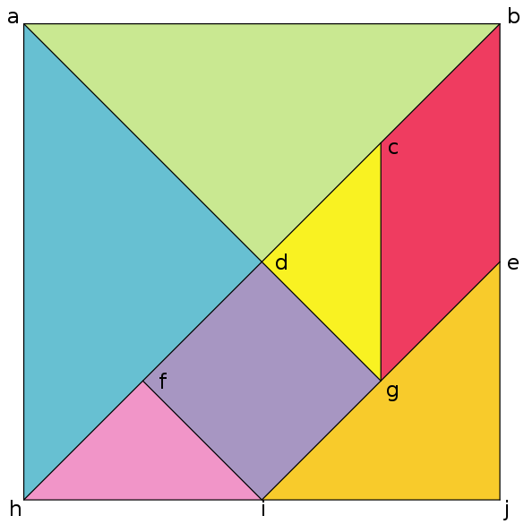
MATEMÁTICA, 7º Ano do Ensino Fundamental
Polígonos: elementos e classificação
Pinte. Pronto está montado o seu tangram.
Imagem: DanielHolth / GNU Free Documentation License

Slide 24
MATEMÁTICA, 7º Ano do Ensino Fundamental
Polígonos: elementos e classificação
RESPONDA AO QUESTIONÁRIO
Quais figuras foram formadas pelas dobraduras?
5 triângulos
1 quadrado
1 losango
Resposta:
Qual o total de lados dos triângulos formados?
Resposta:
15 lados

Slide 25
MATEMÁTICA, 7º Ano do Ensino Fundamental
Polígonos: elementos e classificação
Qual o total de vértices e ângulos dos triângulos formados?
Resposta:
15 vértices
15 ângulos
Qual o total de lados e ângulos do quadrado formado?
Resposta:
4 lados
4 ângulos

Slide 26
MATEMÁTICA, 7º Ano do Ensino Fundamental
Polígonos: elementos e classificação
Qual o total de vértices e diagonais do quadrado formado?
4 vértices
Resposta:
2 diagonais
No total, quantos vértices , lados e ângulos há no losango formado?
4 vértices
Resposta:
4 lados
2 diagonais

Slide 27
MATEMÁTICA, 7º Ano do Ensino Fundamental
Polígonos: elementos e classificação
Quantos lados, ângulos e vértices no total foram formados no tangram?
23 lados
Resposta:
23 vértices
23 ângulos

Slide 28
MATEMÁTICA, 7º Ano do Ensino Fundamental
Polígonos: elementos e classificação
Ver vídeo sobre TANGRAM em:
mundo mágico da Matemática.
Não vá trocar gato por lebre!
http://youtu.be/nZhGesNJEK0

Slide 29
MATEMÁTICA, 7º Ano do Ensino Fundamental
Polígonos: elementos e classificação
Tarefa 3.
Construir algumas figuras propostas
Como:
Pato
Vela
Cachorro
Gato
Homem

Slide 30
MATEMÁTICA, 7º Ano do Ensino Fundamental
Polígonos: elementos e classificação
EXTRAS

Slide 31
MATEMÁTICA, 7º Ano do Ensino Fundamental
Polígonos: elementos e classificação
Construir algumas figuras propostas
CASAS
IGREJAS
BARCOS
formas.JPGespacoeducar-liza.blogspot.com

Slide 32
MATEMÁTICA, 7º Ano do Ensino Fundamental
Polígonos: elementos e classificação
Para jogo da memória
Acesse o LINK
E o Jogo da Memória: (http://objetoseducacionais2.mec.gov.br/handle/mec/10469)
http://objetoseducacionais2.mec.gov.br/bitstream/handle/mec/10469/Figuras_Geom%c3%a9tricas.swf?sequence=1

Slide 33
MATEMÁTICA, 7º Ano do Ensino Fundamental
Polígonos: elementos e classificação
Sala de computação
É um quebra-cabeças chinês, formado por sete peças recortadas de um mesmo quadrado, conforme a figura abaixo. Com as sete peças, muitas formas diferentes podem ser construídas. Para ver alguns exemplos, clique na imagem abaixo. Sugestão para sala de aula: construa um tangram de papelão ou EVA com seus alunos (acesso).
http://mdmat.mat.ufrgs.br/anos_iniciais/objetos/tangran.htm
http://mdmat.mat.ufrgs.br/anos_iniciais/objetos/tangran.htm

Slide 34
MATEMÁTICA, 7º Ano do Ensino Fundamental
Polígonos: elementos e classificação
SUGESTÃO
Professor, observe as obras de Tarsila do Amaral e Escher, dois artistas em cujas obras se percebe grande presença de figuras geométricas.

Slide 35

MATEMÁTICA, 7º Ano do Ensino Fundamental
Polígonos: elementos e classificação
Peter Kemp / GNU Free Documentation License
Bibliografia Consultada
Slide | Autoria / Licença | Link da Fonte | Data do Acesso
13 | ROSE19801000/Licença padrão do YouTube | http://youtu.be/crJEP0SP1es | 13/07/2012
29 | Guilhermeeh/Licença padrão do YouTube | http://youtu.be/nZhGesNJEK0 | 13/07/2012
 | http://portaldoprofessor.mec.gov.br/perfil.html?id=113722 | http://portaldoprofessor.mec.gov.br/fichaTecnicaAula.html?aula=25696 | 13/07/2012
 | Gmariaguedes3/Licença padrão do YouTube | http://youtu.be/irjvYx43W3s | 12/07/2012
32 | Equipe de desenvolvimento: Anuar Daian de Morais Cristiano ... mdmat.mat.ufrgs.br/anos_iniciais/objetos/tangran.htm | http://mdmat.mat.ufrgs.br/anos_iniciais/objetos/tangran.htm | 13/07/2012
33 | Gilmar boenatto/dominiopublico | http://objetoseducacionais2.mec.gov.br/handle/mec/10469 | 13/07/2012

Slide 36
Tabela de Imagens
n° do slide | direito da imagem como está ao lado da foto | link do site onde se consegiu a informação | Data do Acesso
3.a | Andre Ricardo Coco / Centro Cultural de Palmital,SP / Domínio Público | http://pt.wikipedia.org/wiki/Ficheiro:Centro_cultural_palmital.jpg | 13/09/2012
3.b | Lukaaz / Renaissence Hotel em São Paulo, Brasil / GNU Free Documentation License | http://pt.wikipedia.org/wiki/Ficheiro:Renaissence_Hotel_%C2%B2.JPG | 13/09/2012
4.a | Chris Severn / Colméia / Creative Commons Attribution-Share Alike 3.0 Unported | http://commons.wikimedia.org/wiki/File:Newly_Created_Brood_Comb_with_Capped_Brood_and_Larva.JPG | 13/09/2012
4.b | Image Credit: NASA / Planeta Terra / Public Domain | http://commons.wikimedia.org/wiki/File:537521main_earth_pacific_full.jpg | 13/09/2012
4.c | 6.d | Pumbaa80 / Bola de Futebol / GNU Free Documentation License | http://commons.wikimedia.org/wiki/File:Soccer_ball.svg | 13/09/2012
5.a | Cesarious / Ponte Hercilio Luz , Santa Catarina / GNU Free Documentation License | http://commons.wikimedia.org/wiki/File:Ponte_Hercilio_Luz_-_Dezembro_1996_-_by_S%C3%A9rgio_Schmiegelow.jpg | 13/09/2012
5.b | Man vyi / Calçada dos Gigantes, Irlanda / Domínio Público | http://commons.wikimedia.org/wiki/File:Giant%27s_Causeway_2006_36.jpg?uselang=pt-br | 13/09/2012
6.a | Keenan Pepper / Placa de Pare / GNU Free Documentation License | http://commons.wikimedia.org/wiki/File:600px-Pare_svg.png | 13/09/2012
6.b | Epson291 / Placa de trafico de bicicleta / GNU Free Documentation License | http://commons.wikimedia.org/wiki/File:Bicycle_traffic.png | 13/09/2012

Slide 37
Tabela de Imagens
n° do slide | direito da imagem como está ao lado da foto | link do site onde se consegiu a informação | Data do Acesso
6.c | Scott Bauer, USDA / Frutas cortadas / Public Domain | http://commons.wikimedia.org/wiki/File:Citrus_fruits.jpg | 13/09/2012
6.e | Fredrik / Cubo Mágico / GNU Free Documentation License | http://commons.wikimedia.org/wiki/File:Rubiks_cube.jpg | 13/09/2012
6.f | Reinhardhauke / Vitral / Creative Commons Attribution-Share Alike 3.0 Unported | http://commons.wikimedia.org/wiki/File:Paris-Saint-Merry714.JPG | 13/09/2012
12.a | Nevit Dilmen / Base / Creative Commons Attribution-Share Alike 3.0 Unported | http://commons.wikimedia.org/wiki/File:Tangram_base_Nevit.svg | 13/09/2012
12.b | Nevit Dilmen / Creative Commons Attribution-Share Alike 3.0 Unported | http://commons.wikimedia.org/wiki/File:Tangram_097_Nevit.svg | 13/09/2012
23 | DanielHolth / GNU Free Documentation License | http://commons.wikimedia.org/wiki/File:Make_a_tangram.svg | 13/09/2012
35 | Peter Kemp / GNU Free Documentation License | http://commons.wikimedia.org/wiki/File:Nuvola_apps_bookcase.svg | 13/09/2012

